Slide 1
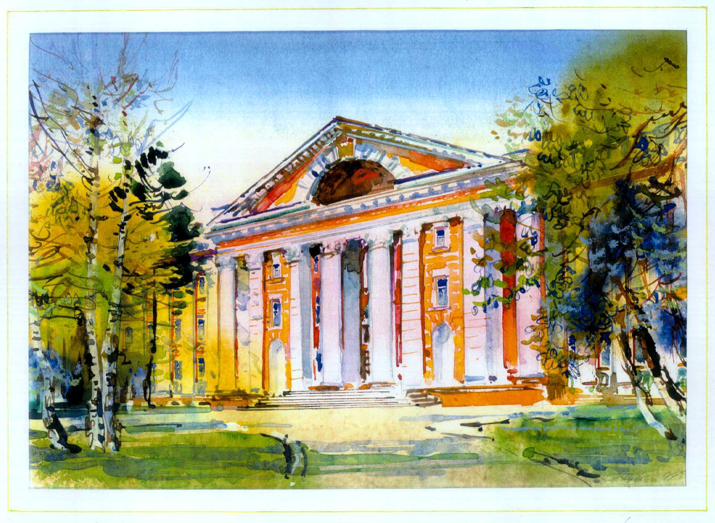
Уральский институт ГПС МЧС России
г. Екатеринбург

Slide 2
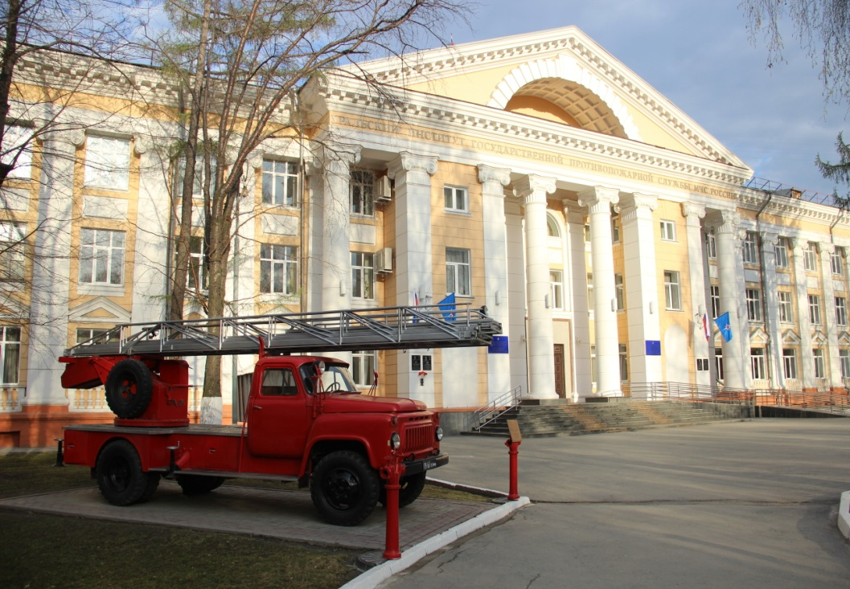
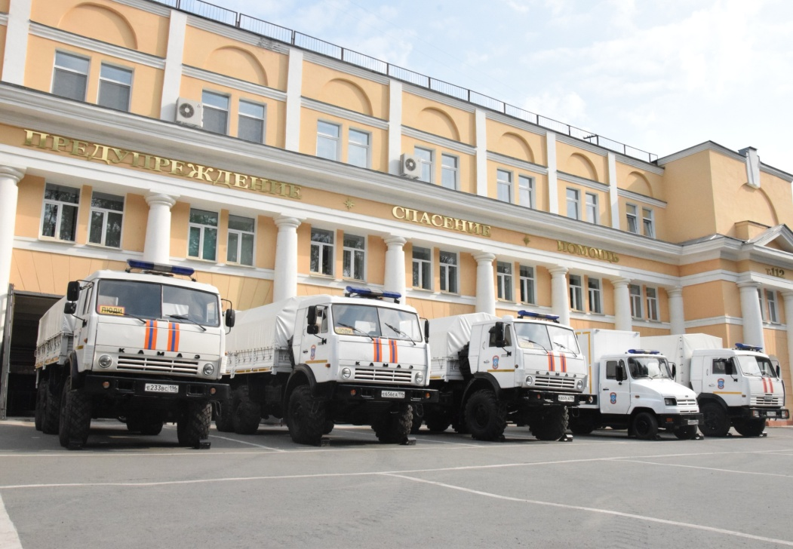
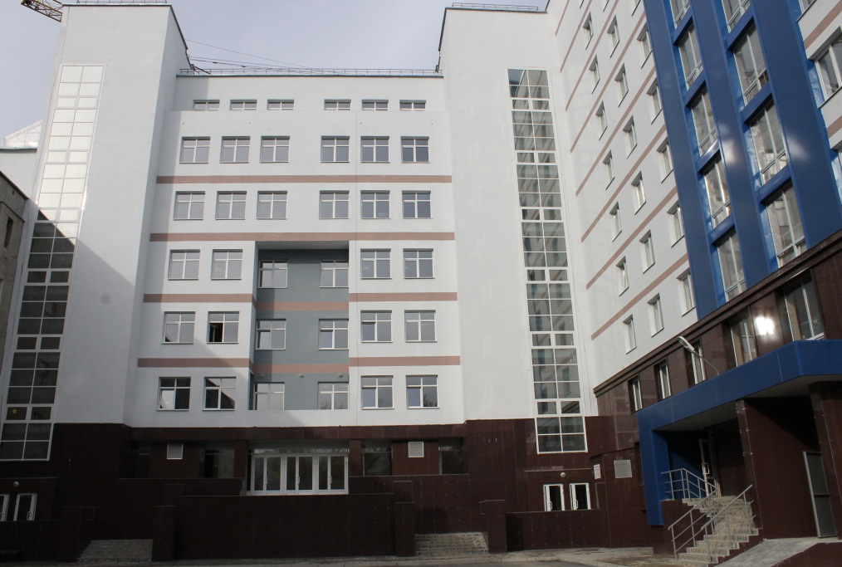
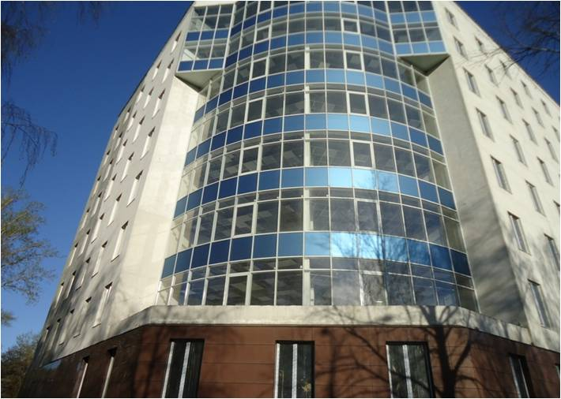
УРАЛЬСКИЙ ИНСТИТУТ ГПС МЧС РОССИИ 2023 | Учебные корпуса

Slide 3
Материально-техническая база
19 Лекционных аудиторий
33 Учебных аудиторий
7 Учебно-методических кабинетов
7 Компьютерных классов (в том числе учебный ЦУКС, аудитория оценки рисков, класс дипломного проектирования)
12 Лабораторий
2 Лингафонных кабинета
Центр подготовки персонала системы «112»
3 Интерактивных комплекса
8 Специальных кабинетов (в т.ч. специализированная библиотека)
Библиотека, читальные залы на 42 посадочных места
Учебно-спортивный манеж с учебной башней на 4 дорожки
Спортивный зал
Учебно-тренировочные комплексы подготовки пожарных-спасателей
База ГДЗС
Силовой городок
Спортивный комплекс
УРАЛЬСКИЙ ИНСТИТУТ ГПС МЧС РОССИИ 2023 | Учебные корпуса

Slide 4
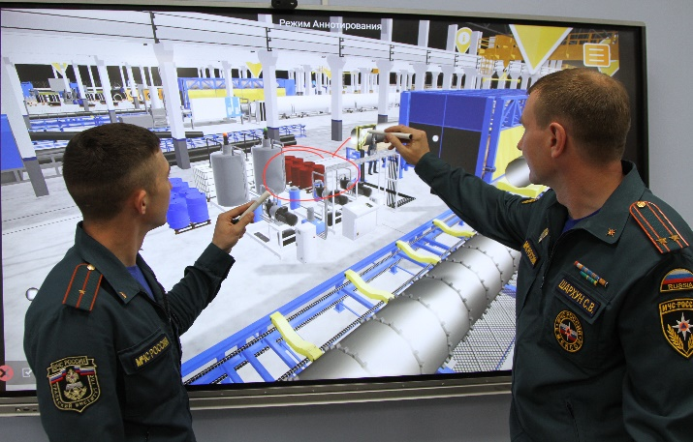
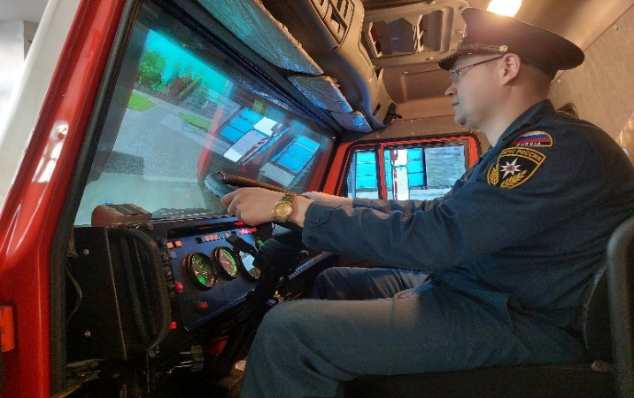
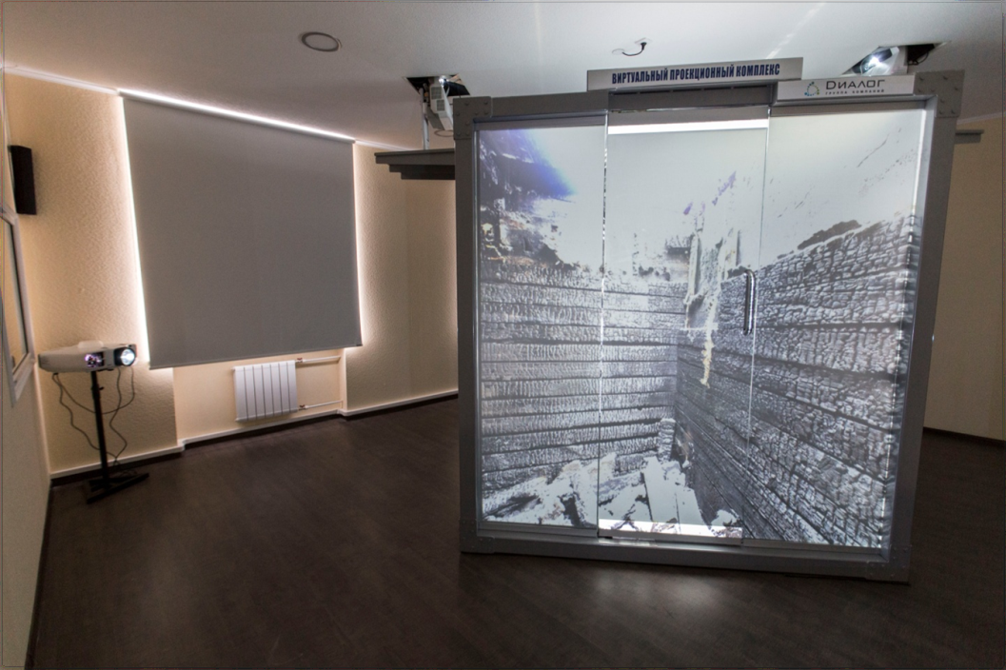
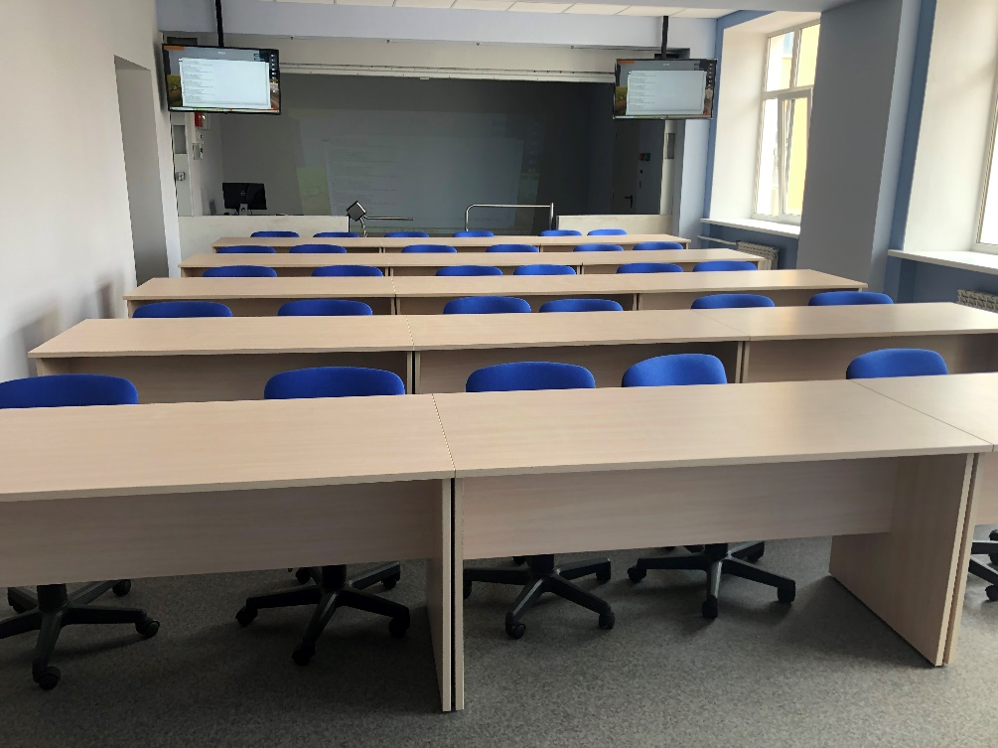
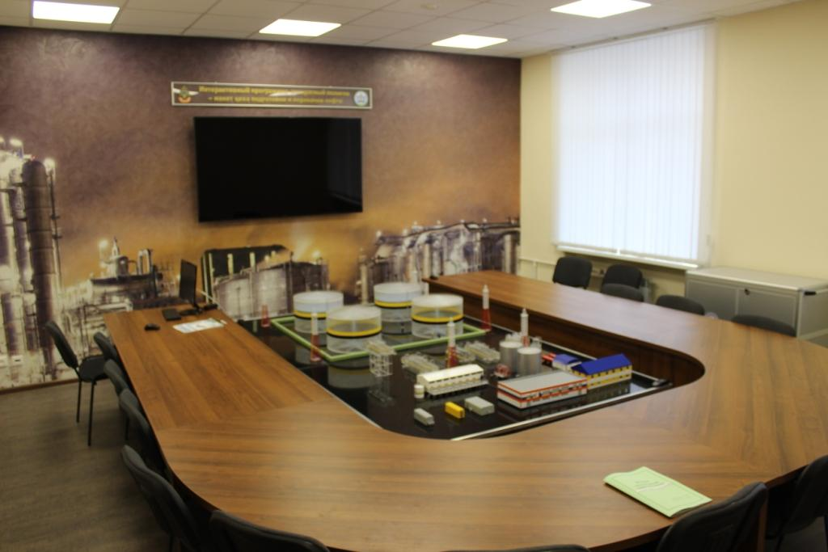
Интерактивные комплексы
УРАЛЬСКИЙ ИНСТИТУТ ГПС МЧС РОССИИ 20223| Материально-техническая база

Slide 5
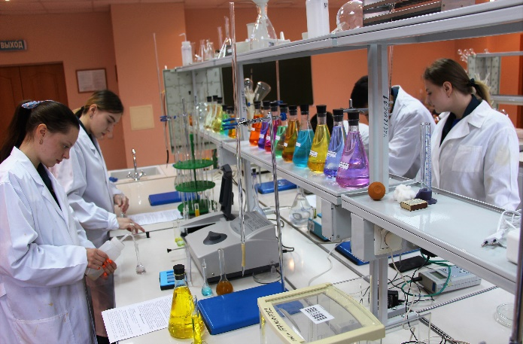
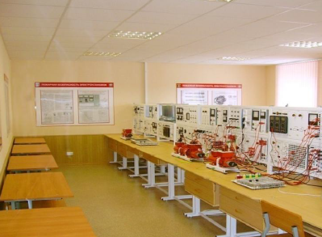
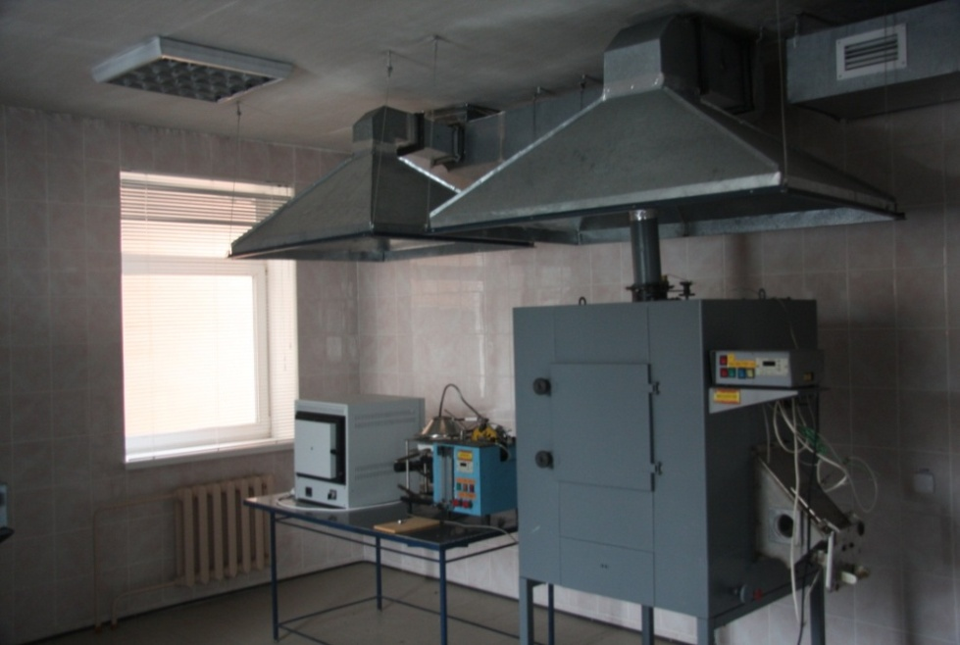
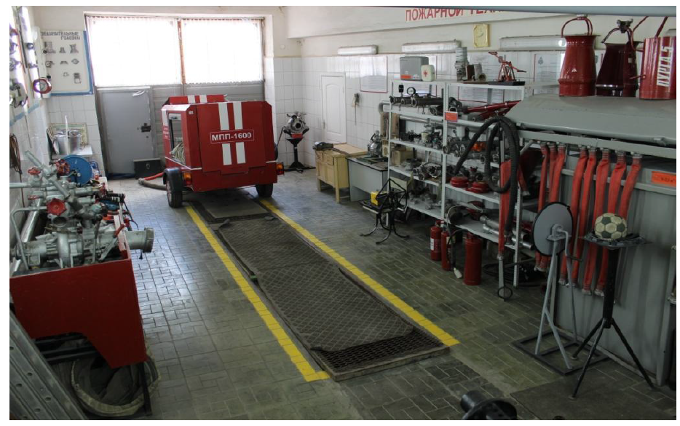
Учебные лаборатории
УРАЛЬСКИЙ ИНСТИТУТ ГПС МЧС РОССИИ 20223| Материально-техническая база

Slide 6
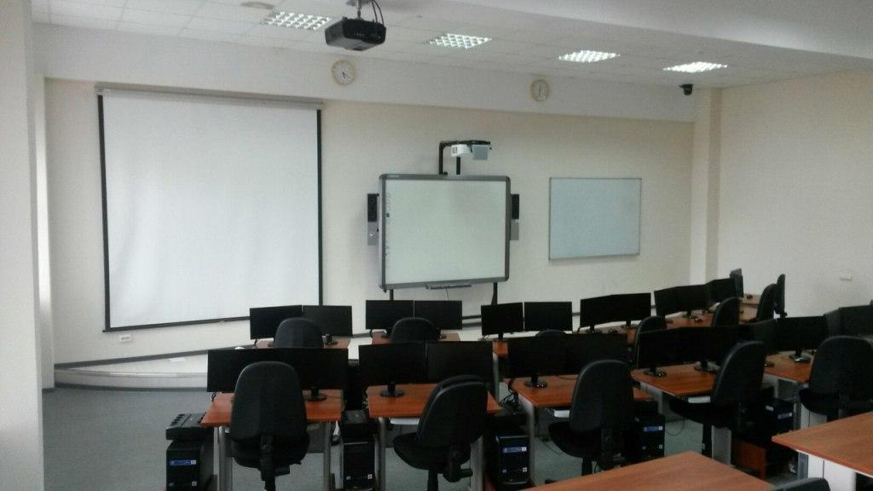
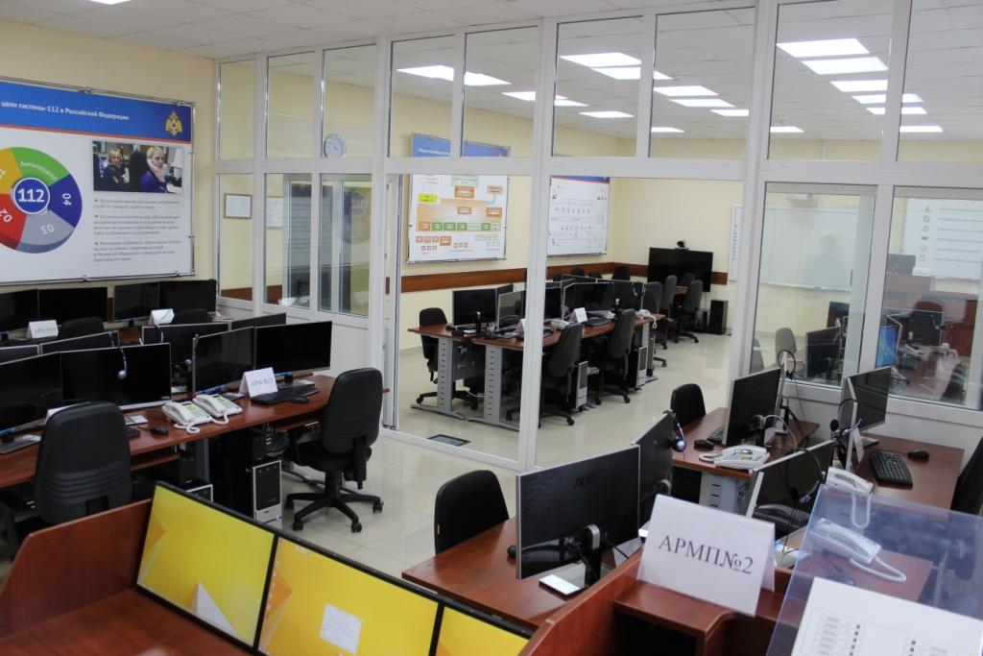
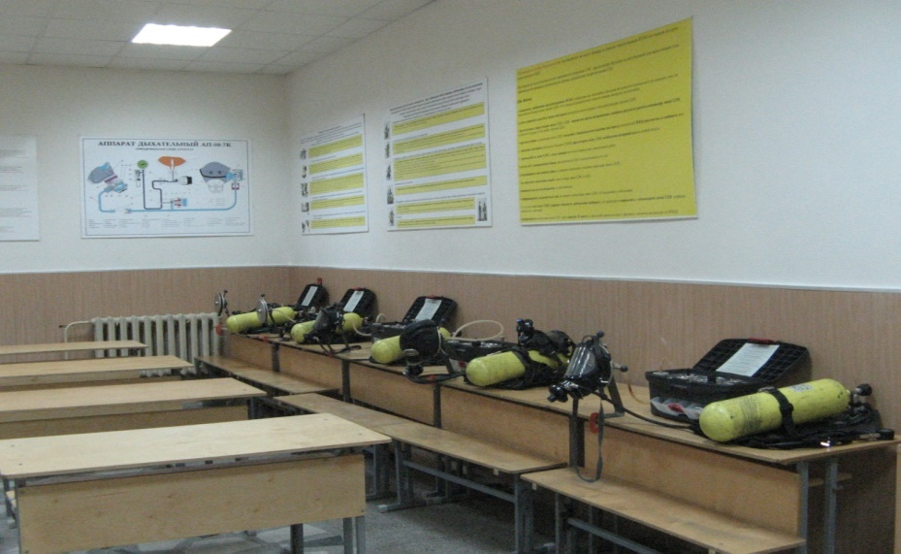
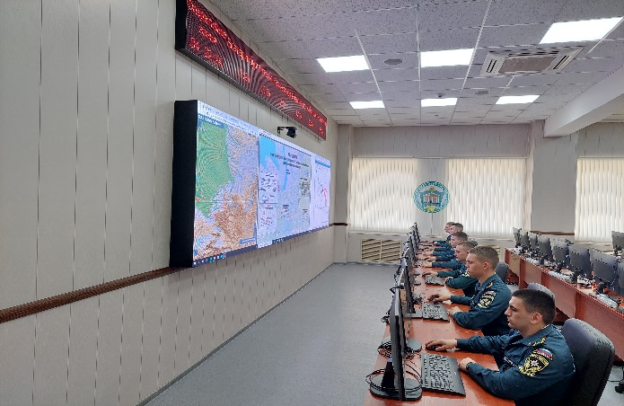
Специальные кабинеты
УРАЛЬСКИЙ ИНСТИТУТ ГПС МЧС РОССИИ 20223| Материально-техническая база

Slide 7
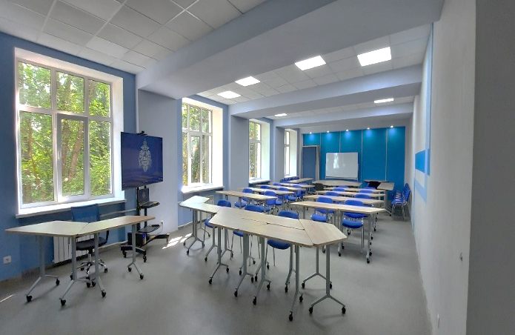
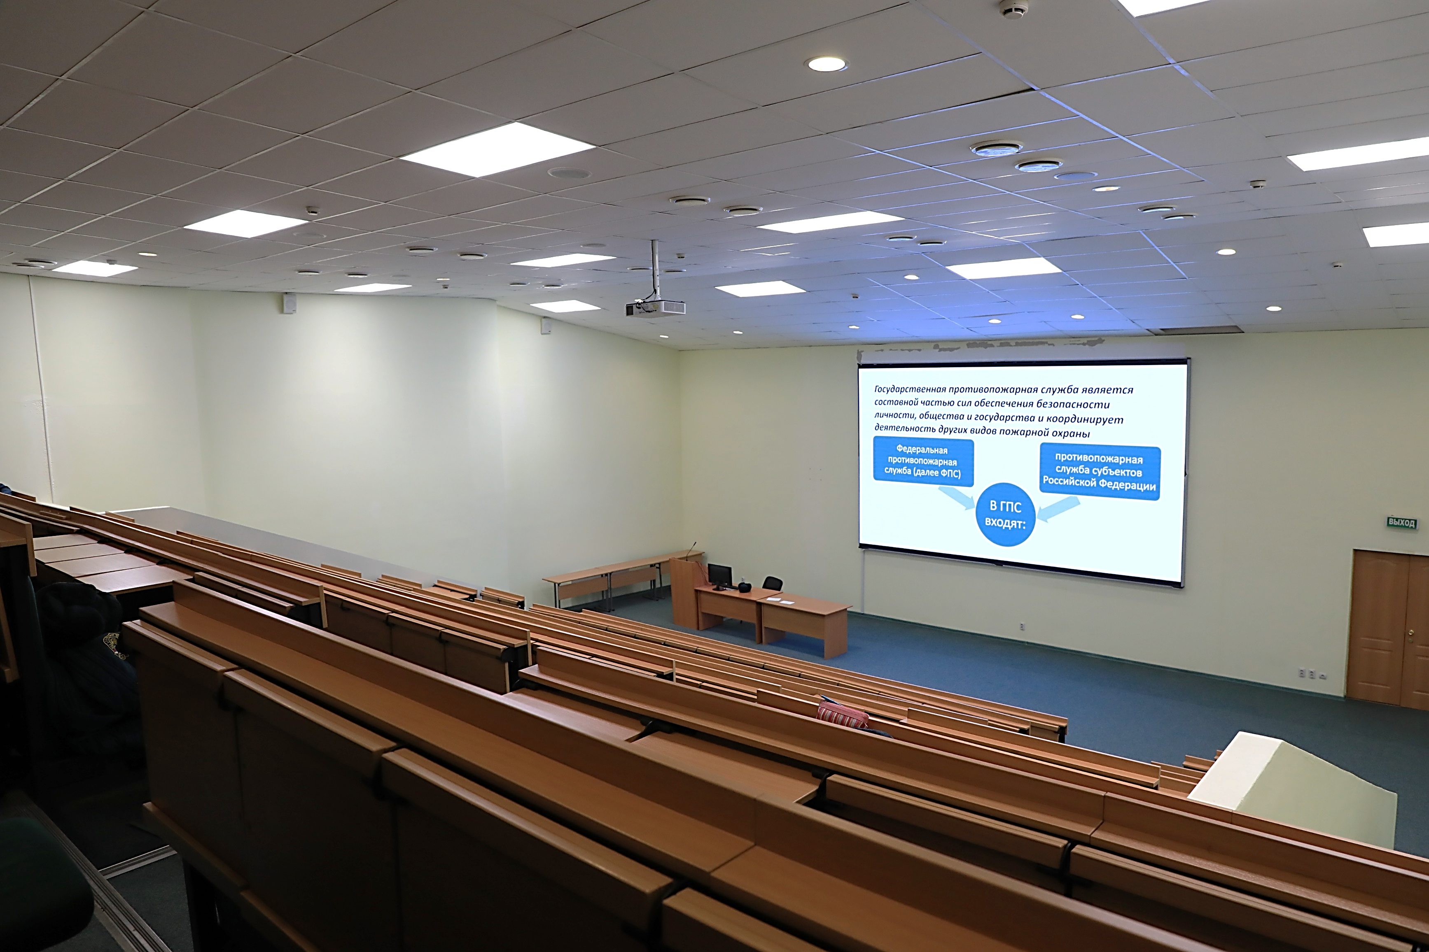
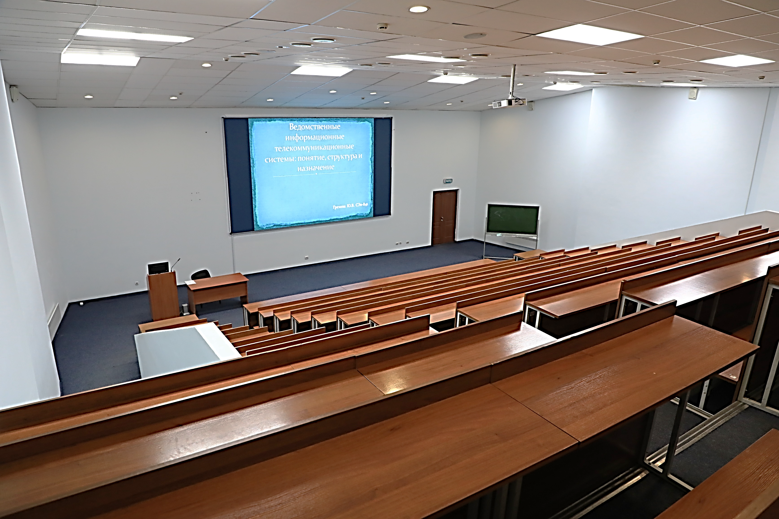
Лекционные аудитории
УРАЛЬСКИЙ ИНСТИТУТ ГПС МЧС РОССИИ 20223| Материально-техническая база

Slide 8
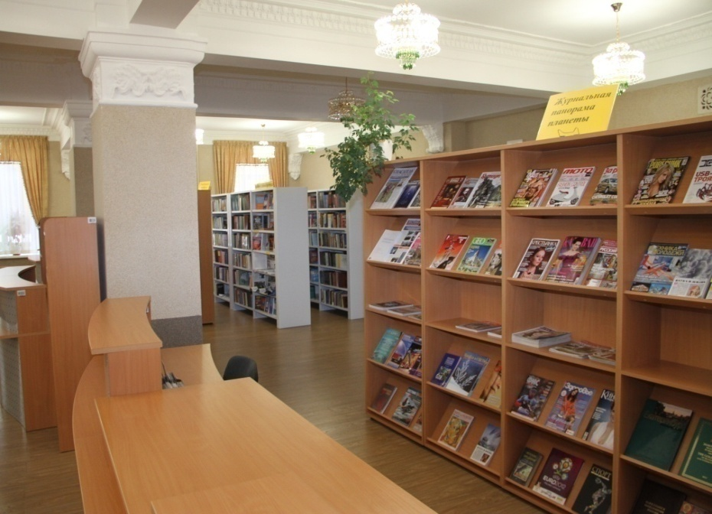
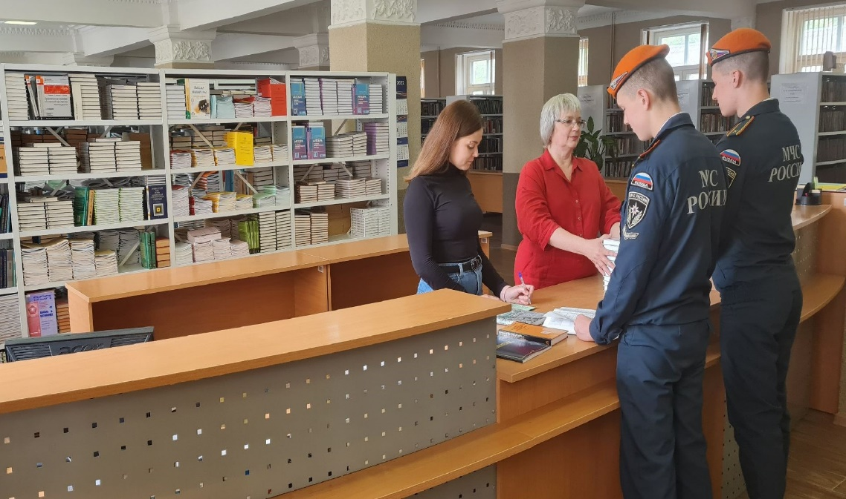
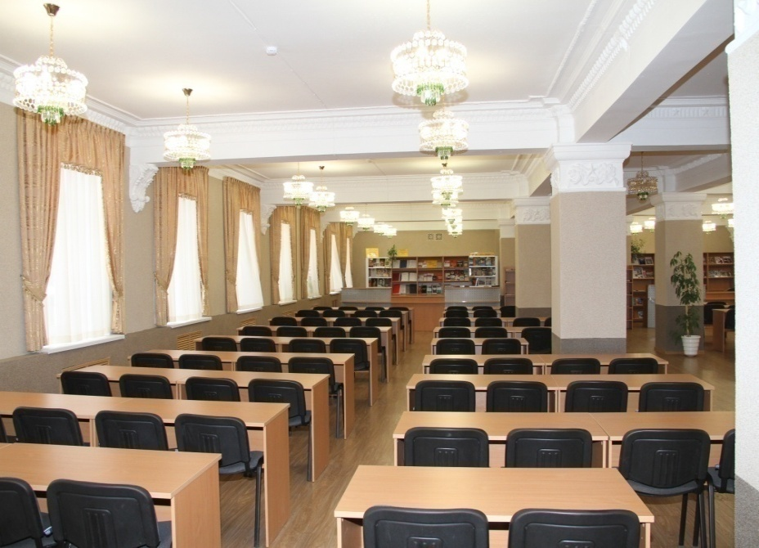
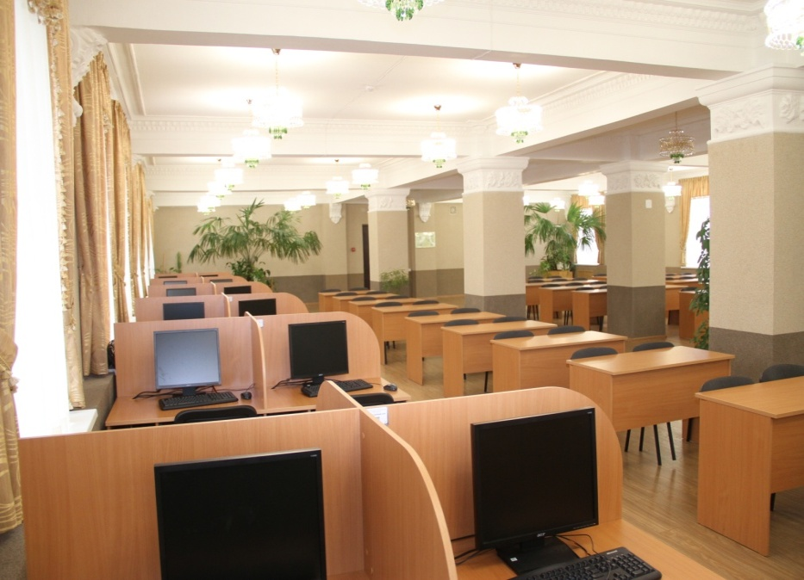
Библиотека
УРАЛЬСКИЙ ИНСТИТУТ ГПС МЧС РОССИИ 20223| Материально-техническая база

Slide 9
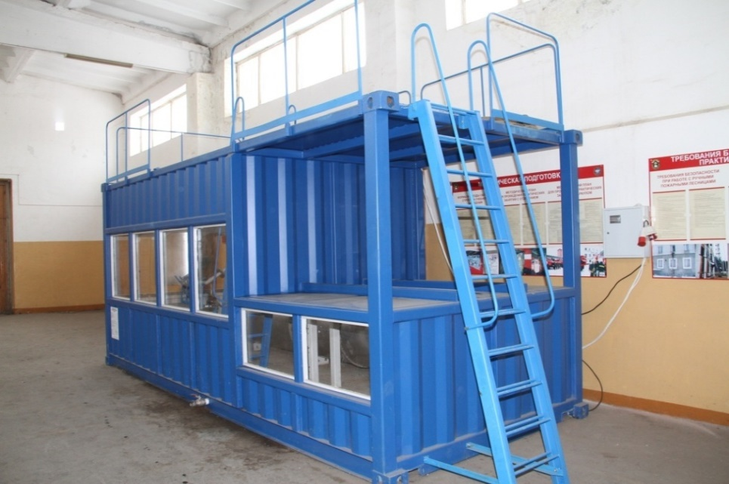
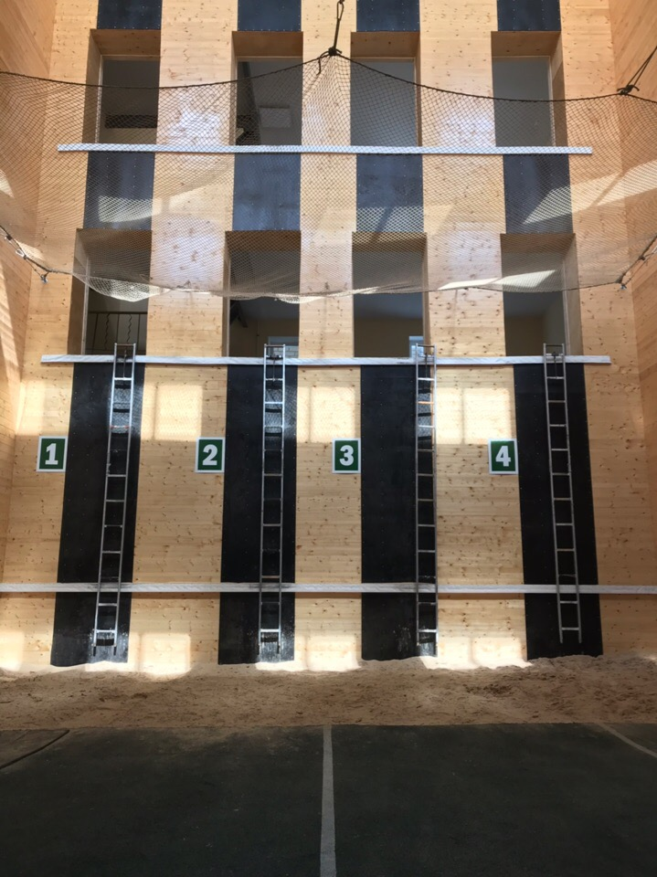
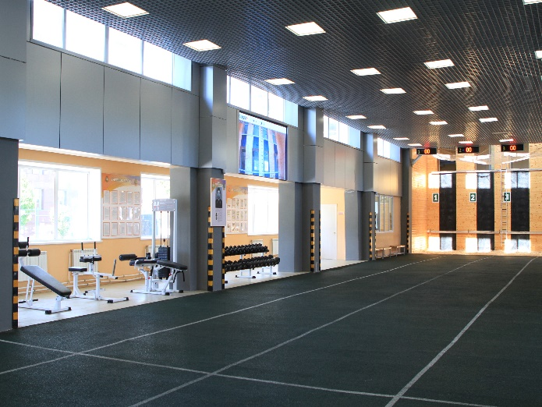
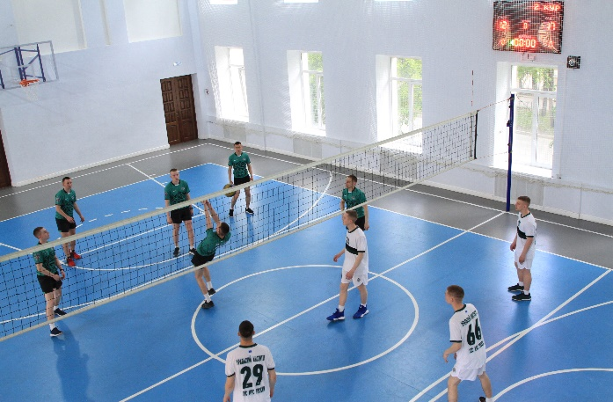
Учебно-спортивный манеж с учебной башней на 4 дорожки и спортивный зал
УРАЛЬСКИЙ ИНСТИТУТ ГПС МЧС РОССИИ 20223| Материально-техническая база

Slide 10
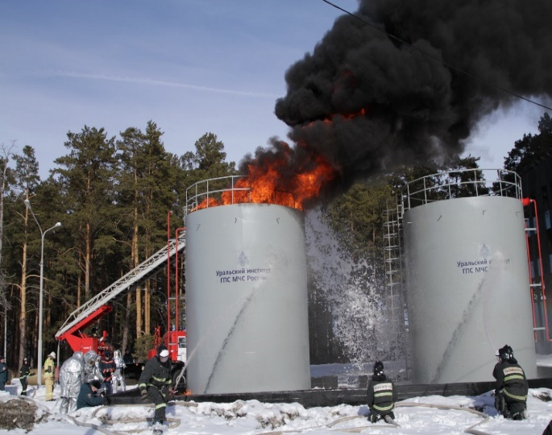
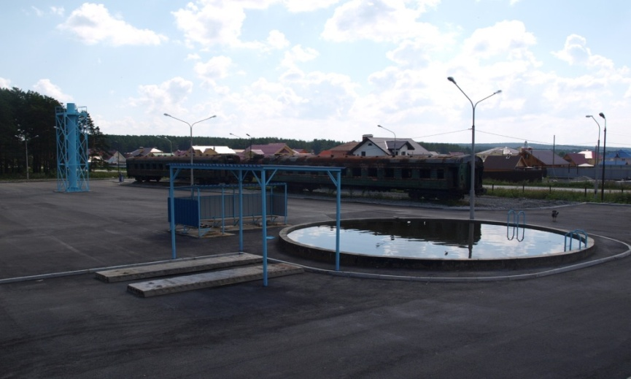
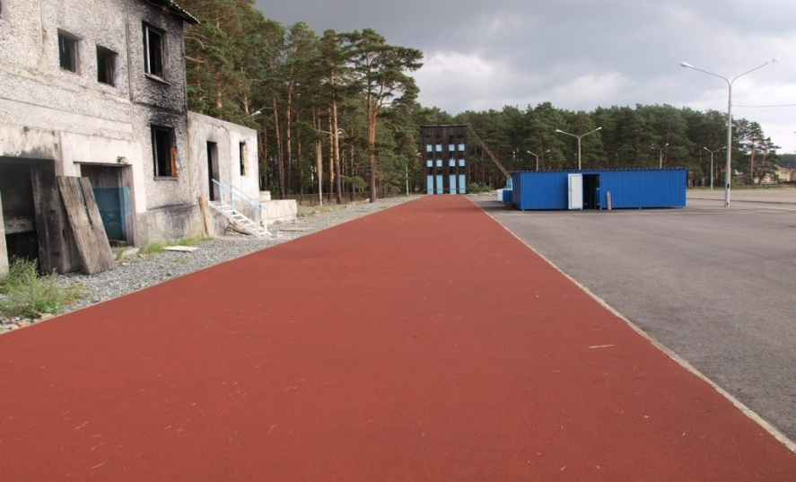
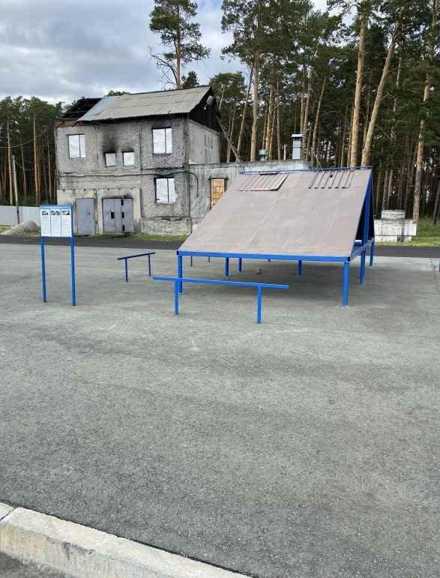
Учебно – спортивный полигон
д. Большое Седельниково
УРАЛЬСКИЙ ИНСТИТУТ ГПС МЧС РОССИИ 20223| Материально-техническая база

Slide 11
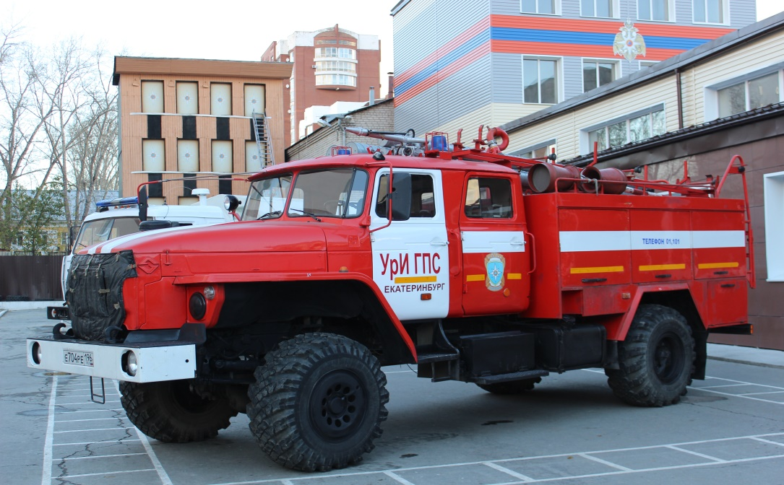
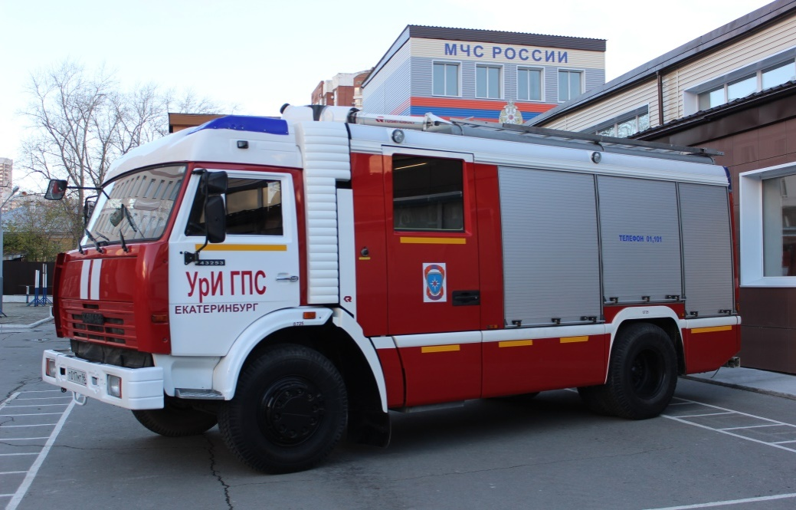
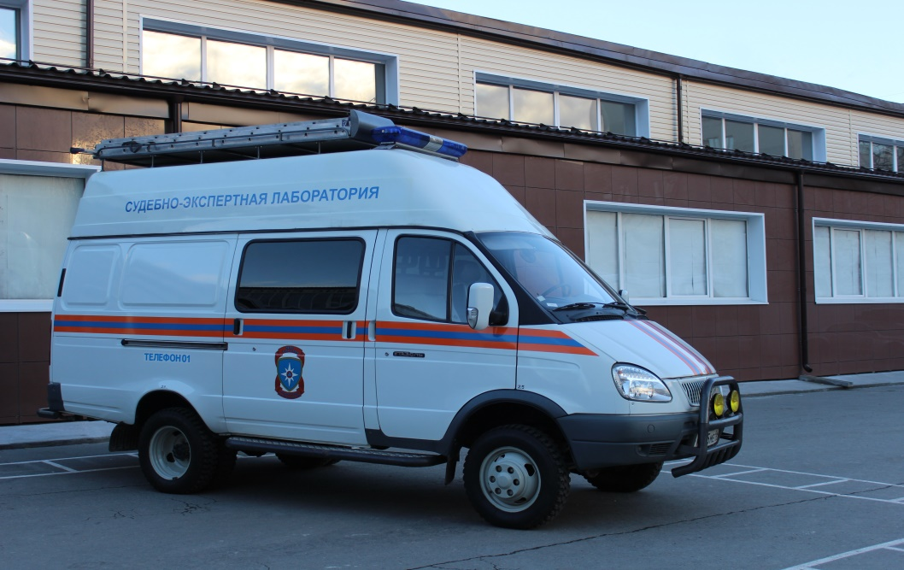
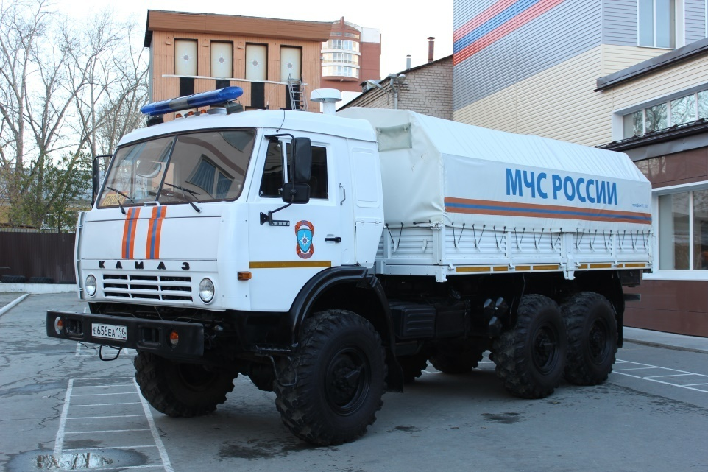
Основная и специальная техника
УРАЛЬСКИЙ ИНСТИТУТ ГПС МЧС РОССИИ 20223| Материально-техническая база

Slide 12
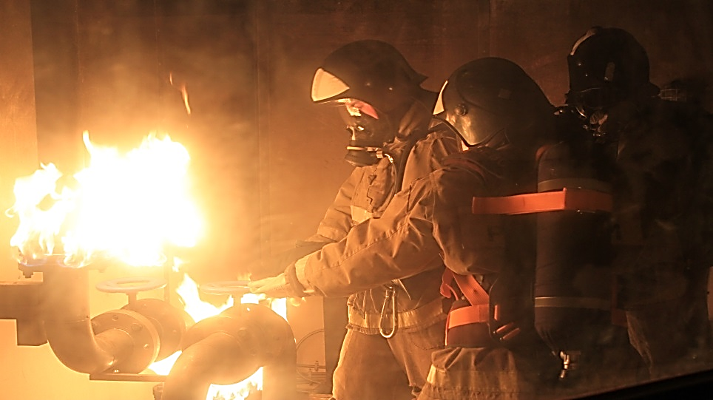
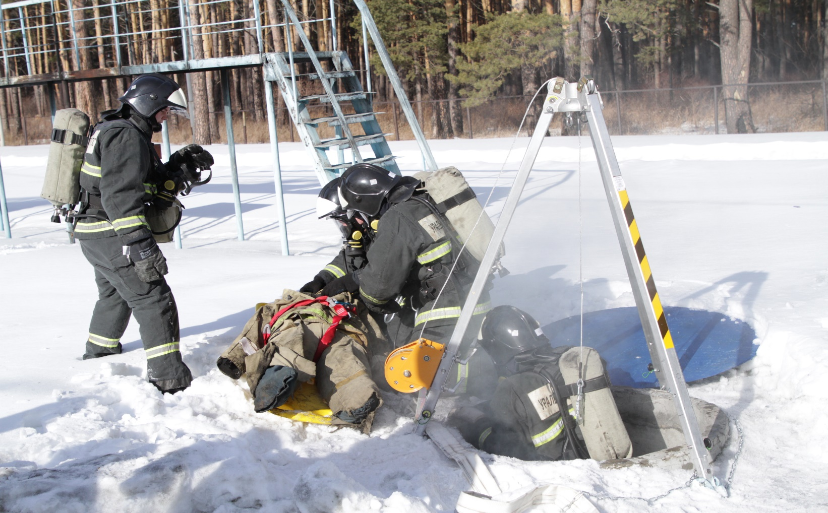
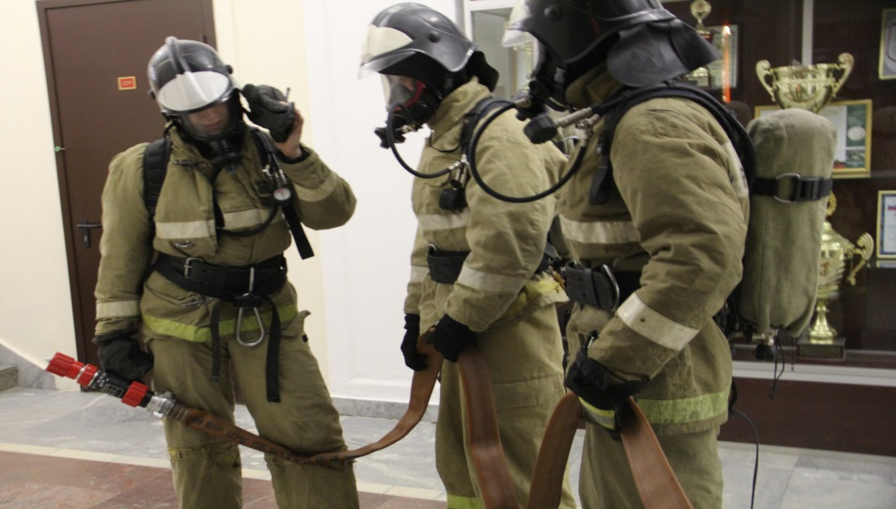
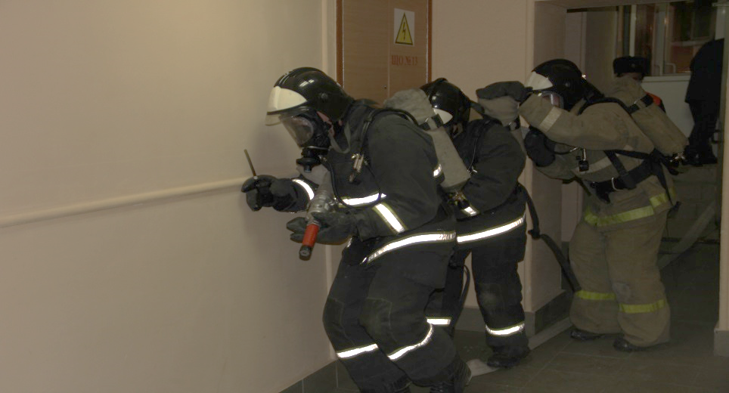
Отработка практических навыков подготовки газодымозащитников
УРАЛЬСКИЙ ИНСТИТУТ ГПС МЧС РОССИИ 20223| Материально-техническая база

Slide 13
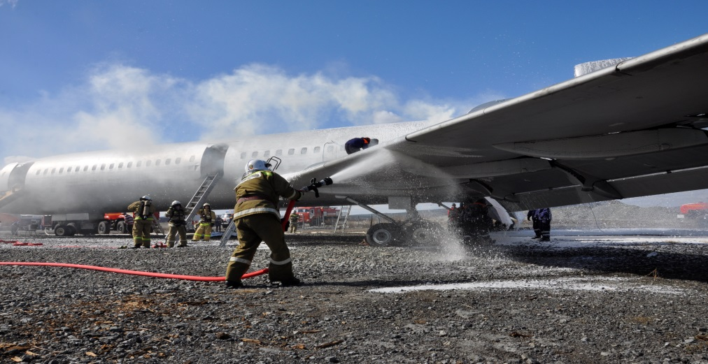
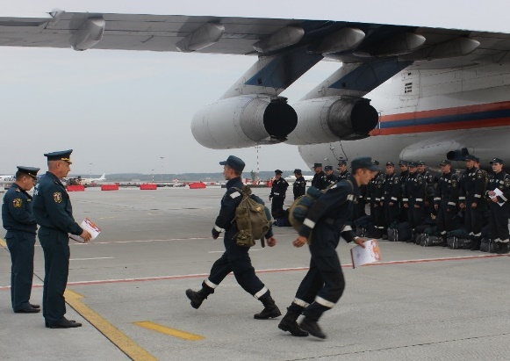
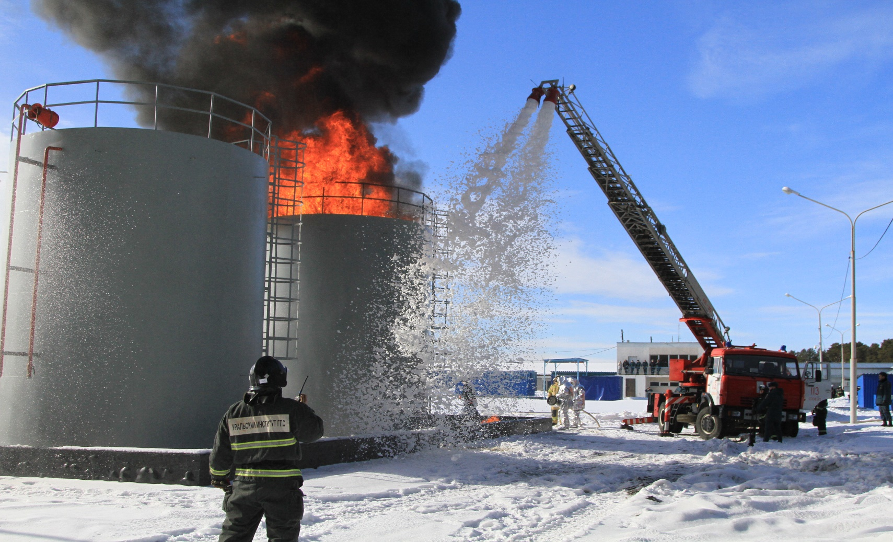
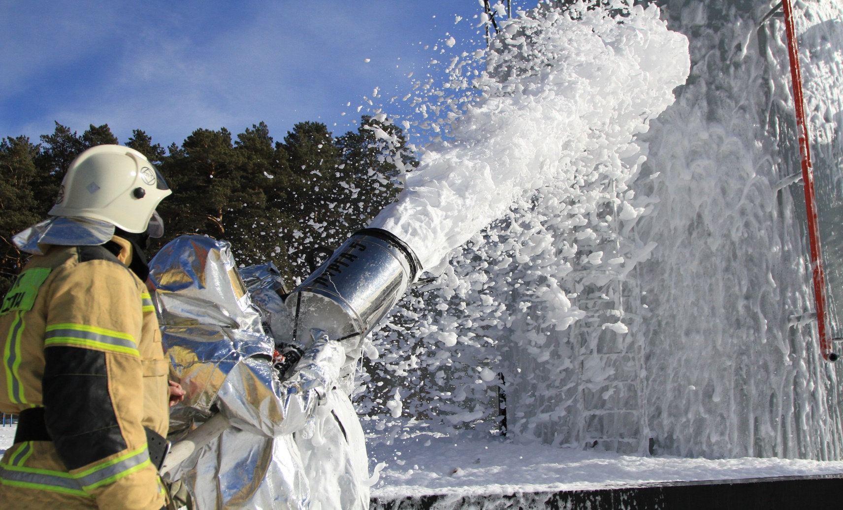
Отработка тактических действий при ликвидации ЧС
УРАЛЬСКИЙ ИНСТИТУТ ГПС МЧС РОССИИ 20223| Материально-техническая база

Slide 14
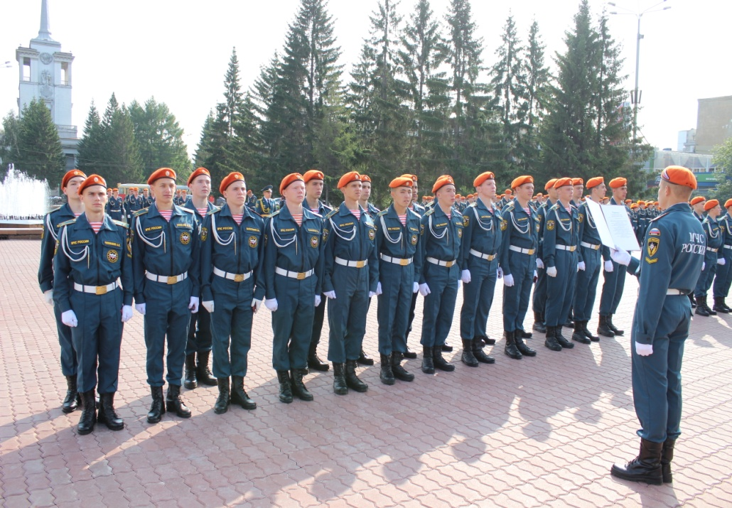
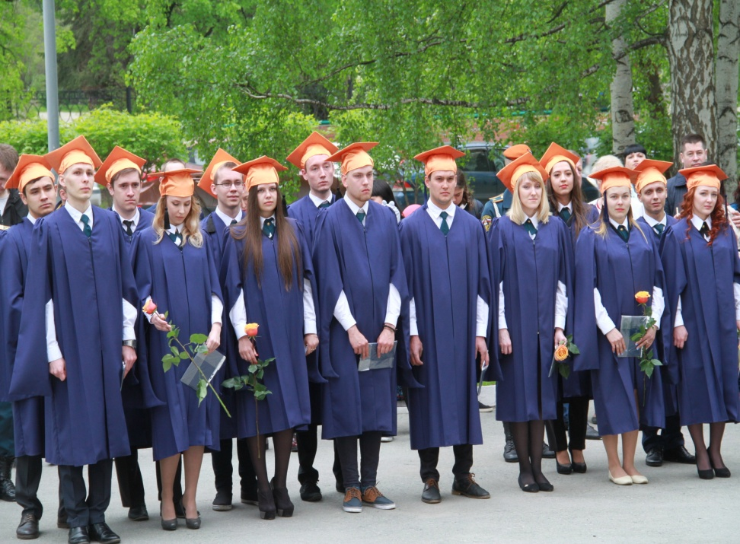
Торжественные мероприятия
УРАЛЬСКИЙ ИНСТИТУТ ГПС МЧС РОССИИ 2023 | Мероприятия

Slide 15
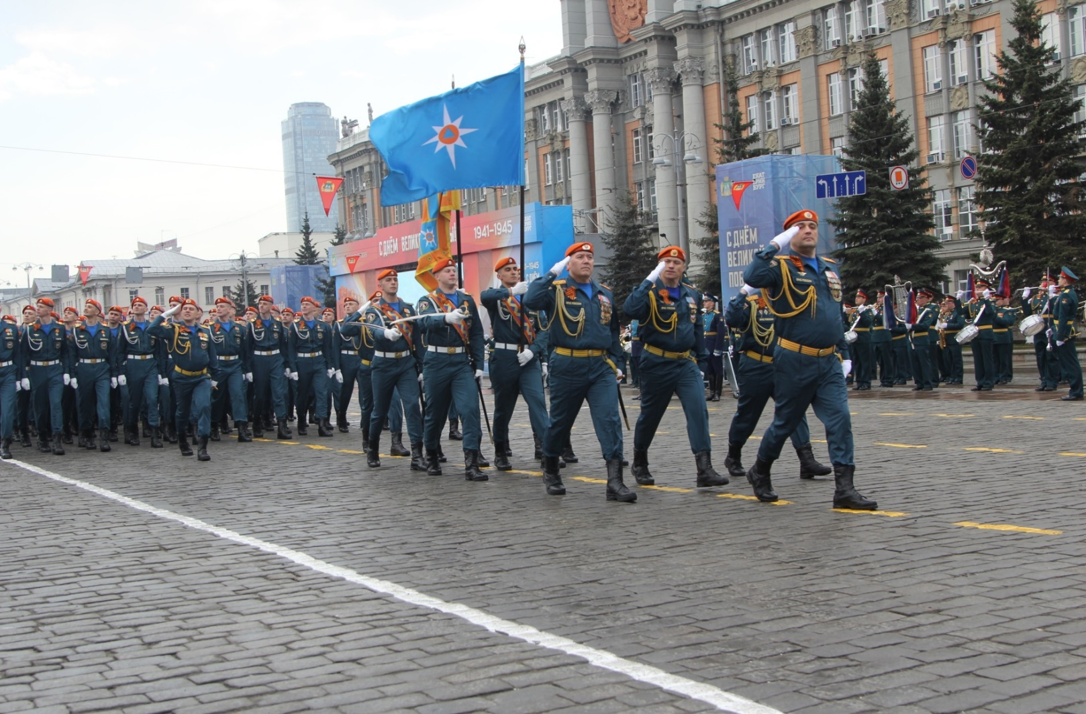
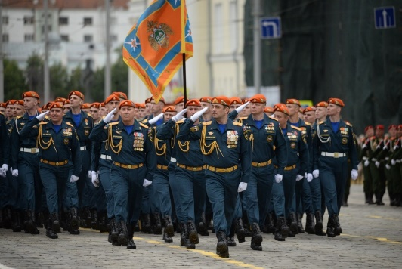
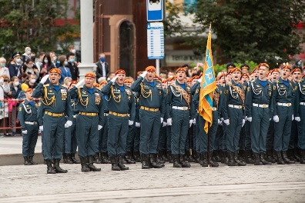
УЧАСТИЕ В ПАРАДЕ ВОЙСК
УРАЛЬСКИЙ ИНСТИТУТ ГПС МЧС РОССИИ 2023 | Мероприятия

Slide 16
Общественные организации института
Молодежная организация | Предназначение, проводимые мероприятия
Феникс ( 87 человек) | Социальная, экологическая, педагогическая и профориентационная работа Шефская работа с кадетскими классами и воспитанниками детских домов Оказание помощи людям с ограниченными физическими возможностями Проведение экологических, патриотических и добровольческих акций
Огненный щит ( 45 человек) | Организация спортивно-массовой работы Пропаганда здорового образа жизни
Уральский спасатель ( 68 человек) | Формирование культуры безопасности Взаимодействие с ВСКС Проведение профилактической работы по пожарной безопасности и предупреждению чрезвычайных ситуаций Участие в акциях, направленных на пропаганду безопасности «Чистый берег», «Безопасный лед», «Нет пожарам»
Вестник ( 18 человек) | Информационное сопровождение деятельности личного состава института
УРАЛЬСКИЙ ИНСТИТУТ ГПС МЧС РОССИИ 2023 | Деятельность

Slide 17
Взаимодействие с центрами социальной помощи семье и детям
УРАЛЬСКИЙ ИНСТИТУТ ГПС МЧС РОССИИ 2023 | Деятельность

Slide 18
Художественная самодеятельность
УРАЛЬСКИЙ ИНСТИТУТ ГПС МЧС РОССИИ 2023 | Деятельность

Slide 19
Музей
УРАЛЬСКИЙ ИНСТИТУТ ГПС МЧС РОССИИ 2023 | Деятельность

Slide 20
Спортивные секции
Пожарно- спасательный спорт
Гиревой спорт
Бокс
Самбо
Рукопашный бой
Легкая атлетика
Армспорт
Скалолазание
Плавание
Лыжные гонки
Хоккей
Футбол (мужчины, женщины)
Волейбол (мужчины, женщины)
Баскетбол (мужчины)
Секция парашютно-атлетического многоборья
Секция черлидинга
УРАЛЬСКИЙ ИНСТИТУТ ГПС МЧС РОССИИ 2023 | Спорт

Slide 21
Спортивные соревнования
УРАЛЬСКИЙ ИНСТИТУТ ГПС МЧС РОССИИ 20223| Спорт

Slide 22
Пожарно-спасательный спорт
УРАЛЬСКИЙ ИНСТИТУТ ГПС МЧС РОССИИ 20223| Спорт

Slide 23
Обучающиеся института делятся на 2 категории:
- курсанты (обучаются очно на бюджетных местах)
- студенты (обучаются платно)
УРАЛЬСКИЙ ИНСТИТУТ ГПС МЧС РОССИИ 2023 | Учебные корпуса

Slide 24
БЫТОВАЯ ИНФРАСТРУКТУРА
Обучающиеся проживают в здании
10-этажного общежития блочного типа
Питание курсантов организовано в просторных залах 4-х этажного отдельного здания столовой
МЕДИЦИНСКОЕ ОБЕСПЕЧЕНИЕ
УРАЛЬСКИЙ ИНСТИТУТ ГПС МЧС РОССИИ 20223| Материально-техническая база
Врачи-специалисты медицинской части осуществляют неотложную помощь, лечение, диспансерные осмотры, а также иммунопрофилактику

Slide 25
Денежные выплаты
Основное денежное довольствие курсантов | Сумма в т.руб.
1 курс | 12 500 – 13 700
2 курс – 4 курс | 12 500 – 16400
5 курс (4 курс ТБ) | 23 300 – 27 400
Дополнительные ежемесячные выплаты за особые достижения курсантам
3 спортивный разряд ПСС | + 15%
2 спортивный разряд ПСС | + 30%
1 спортивный разряд ПСС | + 50%
Кандидат в мастера спорта ПСС | + 60%
Мастер спорта | + 100 %
Дополнительные стипендии для курсантов и студентов за особые заслуги
стипендия МЧС России | 1200
стипендия Правительства РФ | 1440
стипендия имени Героя России В.В. Замараева | 1000
стипендия начальника института | 1000
УРАЛЬСКИЙ ИНСТИТУТ ГПС МЧС РОССИИ 20223| НАБОР 2023

Slide 26
Правила приема в 2023 году

Slide 27
ПЛАНИРУЕМЫЙ НАБОР 2023
Высшее образование
Специальность (направление подготовки) | Бюджет |  | Платно
 | Очно | Заочно | Очно | Заочно
бакалавриат
20.03.01 Техносферная безопасность | 135 | 75 | 25 | 25
38.03.04 Государственное и муниципальное управление |  |  | 25
23.03.03 Эксплуатация транспортно-технологических машин и комплексов |  |  | 25
специалитет
20.05.01 Пожарная безопасность | 50 | 50 | 25 | 60
40.05.03 Судебная экспертиза |  |  | 50
магистратура
20.04.01 Техносферная безопасность |  | 25 |  | 15
38.04.04 Государственное и муниципальное управление |  | 25 |  | 15
УРАЛЬСКИЙ ИНСТИТУТ ГПС МЧС РОССИИ 20223| НАБОР 2023

Slide 28
ПЛАНИРУЕМЫЙ НАБОР 2023
Среднее профессиональное образование
Специальность (направление подготовки) | Платно
 | Очно
На базе 9 классов
20.02.04 Пожарная безопасность | 75
20.02.05 Организация оперативного (экстренного) реагирования в чрезвычайных ситуациях | 25
На базе 11 классов
20.02.04 Пожарная безопасность | 25
20.02.05 Организация оперативного (экстренного) реагирования в чрезвычайных ситуациях | 25
УРАЛЬСКИЙ ИНСТИТУТ ГПС МЧС РОССИИ 20223| НАБОР 2023

Slide 29
ВСТУПИТЕЛЬНЫЕ ИСПЫТАНИЯ
Код и направление подготовки | Форма обучения, оплата | Вступительные испытания на базе 11 классов | Минимальное количество баллов | Вступительные испытания на базе среднего профессионального образования * | Минимальное количество баллов | Минимальное количество баллов
20.03.01 Техносферная безопасность (бакалавриат) 20.05.01 Пожарная безопасность (специалитет) | очно или заочно платно или бюджет | Математика, профиль (ЕГЭ) | 27 | Безопасность жизнедеятельности (письменно) | 50 | 50
 |  | Физика или Химия (ЕГЭ) | 36 | Пожарная безопасность (письменно) | 36 | 36
 |  | Русский язык (ЕГЭ) | 36 | Русский язык (письменно) | 36 | 36
 | Дополнительные вступительные испытания на курсанта
 | очно бюджет | Математика (письменно) | 27 | Математика (письменно) | 27
 |  | Физическая подготовка | 30 | Физическая подготовка | 30
УРАЛЬСКИЙ ИНСТИТУТ ГПС МЧС РОССИИ 20223| ВСТУПИТЕЛЬНЫЕ ИСПЫТАНИЯ
*возможна сдача внутренних ВИ или предоставление результатов ЕГЭ

Slide 30
ВСТУПИТЕЛЬНЫЕ ИСПЫТАНИЯ
Код и направление подготовки | Форма обучения, оплата | Вступительные испытания на базе 11 классов | Минимальное количество баллов | Вступительные испытания на базе среднего профессионального образования * | Минимальное количество баллов
38.03.04 Государственное и муниципальное управление (бакалавриат) | очно платно | Математика, профиль (ЕГЭ) | 27 | Правоведение (письменно) | 50
 |  | Обществознание или История (ЕГЭ) | 42/32 | Теория и технология управления (письменно) | 50
 |  | Русский язык (ЕГЭ) | 36 | Русский язык (письменно) | 36
23.03.03 Эксплуатация транспортно-технологических машин и комплексов (бакалавриат) | заочно платно | Математика, профиль (ЕГЭ) | 27 | Механика (письменно) | 50
 |  | Физика или Химия (ЕГЭ) | 36 | Организация технического обслуживания на транспорте (письменно) | 50
 |  | Русский язык (ЕГЭ) | 36 | Русский язык (письменно) | 36
УРАЛЬСКИЙ ИНСТИТУТ ГПС МЧС РОССИИ 20223| ВСТУПИТЕЛЬНЫЕ ИСПЫТАНИЯ
*возможна сдача внутренних ВИ или предоставление результатов ЕГЭ

Slide 31
ВСТУПИТЕЛЬНЫЕ ИСПЫТАНИЯ
Код и направление подготовки | Форма обучения, оплата | Вступительные испытания на базе 11 классов | Минимальное количество баллов | Вступительные испытания на базе среднего профессионального образования * | Минимальное количество баллов
40.05.03 Судебная экспертиза (специалитет) | очно платно | Обществознание (ЕГЭ) | 42 | Правоведение (письменно) | 50
 |  | Математика, профиль, или История (ЕГЭ) | 27/32 | Теория и методология экспертиз (письменно) | 50
 |  | Русский язык (ЕГЭ) | 36 | Русский язык (письменно) | 36
УРАЛЬСКИЙ ИНСТИТУТ ГПС МЧС РОССИИ 20223| ВСТУПИТЕЛЬНЫЕ ИСПЫТАНИЯ
*возможна сдача внутренних ВИ или предоставление результатов ЕГЭ

Slide 32
ВСТУПИТЕЛЬНЫЕ ИСПЫТАНИЯ
Код и направление подготовки | Форма обучения, оплата | Вступительные испытания | Минимальное количество баллов | Форма проведения вступительных испытаний, проводимых организацией самостоятельно
20.04.01 Техносферная безопасность | заочно платно или бюджет | Экзамен по специальности с 2-мя заданиями по 100 баллов | 100 | собеседование
38.04.04 Государственное и муниципальное управление |  | Экзамен по специальности с 2-мя заданиями по 100 баллов | 100 | собеседование
УРАЛЬСКИЙ ИНСТИТУТ ГПС МЧС РОССИИ 20223| ВСТУПИТЕЛЬНЫЕ ИСПЫТАНИЯ

Slide 33
ВСТУПИТЕЛЬНЫЕ ИСПЫТАНИЯ
Код и направление подготовки | Срок обучения | Квалификация | Перечень вступительных испытаний
20.02.04 Пожарная безопасность | На базе 9 классов 3 года 10 месяцев | техник | 1. Конкурс аттестатов 2. Психологическое испытание
 | На базе 11 классов 2 года 10 месяцев
20.02.05 Организация оперативного (экстренного) реагирования в чрезвычайных ситуациях | На базе 9 классов 3 года 10 месяцев | специалист по приему и обработке экстренных вызовов | 1. Конкурс аттестатов
 | На базе 11 классов 2 года 10 месяцев
УРАЛЬСКИЙ ИНСТИТУТ ГПС МЧС РОССИИ 20223| ВСТУПИТЕЛЬНЫЕ ИСПЫТАНИЯ

Slide 34
СТОИМОСТЬ ОБУЧЕНИЯ
Код и направление подготовки (специальность) | Форма обучения | Стоимость
20.02.04 Пожарная безопасность | очно | 112 700
20.02.05 Организация оперативного (экстренного) реагирования в чрезвычайных ситуациях | очно | 104 100
20.03.01 Техносферная безопасность | очно | 148 400
 | заочно | 91 200
38.03.04 Государственное и муниципальное управление | очно | 148 400
23.03.03 Эксплуатация транспортно-технологических машин и комплексов | заочно | 91 200
20.05.01 Пожарная безопасность | очно | 157 500
 | заочно | 89 900
40.05.03 Судебная экспертиза | очно | 157 500
МАГИСТРАТУРА
20.04.01 Техносферная безопасность | заочно | 95 700
38.04.04 Государственное и муниципальное управление | заочно | 95 700
УРАЛЬСКИЙ ИНСТИТУТ ГПС МЧС РОССИИ 20223| ВСТУПИТЕЛЬНЫЕ ИСПЫТАНИЯ

Slide 35
ПОДАЧА ДОКУМЕНТОВ
По договорам об оплате | На бюджет
лично по адресу: г. Екатеринбург, Гагарина 23 | Через подразделения МЧС России
через операторов почтовой связи общего пользования в форме почтового отправления (при этом датой подачи считается дата поступления документов в приёмную комиссию института) по адресу: 620062, г. Екатеринбург, ул. Мира, д. 22 (в графе «куда» указывается: Уральский институт ГПС МЧС России, ФУКБ)
в электронной форме на сайте института
с использованием суперсервиса "Поступление в вуз онлайн" посредством федеральной государственной информационной системы "Единый портал государственных и муниципальных услуг (функций)"
УРАЛЬСКИЙ ИНСТИТУТ ГПС МЧС РОССИИ 20223| ПОДАЧА ДОКУМЕНТОВ

Slide 36
СРОКИ ПРОВЕДЕНИЯ ВСТУПИТЕЛЬНЫХ ИСПЫТАНИЙ
ВЫСШЕЕ ОБРАЗОВАНИЕ
Мероприятие | По договорам об оплате |  | На бюджет
Начало приема документов | 20 июня |  | 01 февраля
Завершение прием документов | 11 августа (поступающие по внутренним вступительным испытаниям) - 20 августа (поступающие по ЕГЭ) |  | 20 апреля
 | Приоритетное зачисление | Основной этап
Конкурсные списки | 18 июля | 21 августа | 25 июля
Завершение приема согласия о зачислении, оригинала документа об образовании * | 27 июля | 23 августа | 27 июля
Приказ о зачислении | 29 июля | 24 августа | 29 июля
УРАЛЬСКИЙ ИНСТИТУТ ГПС МЧС РОССИИ 20223| СРОКИ ПРОВЕДЕНИЯ
* Для бюджета только ОРИГИНАЛ

Slide 37
ИНДИВИДУАЛЬНЫЕ ДОСТИЖЕНИЯ
№ п/п | Наименование достижения | Документ, подтверждающий результат индивидуального достижения | Кол-во баллов | Приори-тет в конкурсе
Учебная деятельность
1. | Полученный в образовательных организациях Российской Федерации документ об образовании или об образовании и квалификации с отличием или аттестат о среднем (полном) общем образовании для награжденных золотой (серебряной) медалью | Аттестат с отличием (медалью), диплом о среднем профессиональном образовании с отличием, диплом о начальном профессиональном образовании с отличием (медалью) | 10 | 1
2. | Победитель или призёр всероссийской олимпиады школьников: - всероссийский этап - региональный этап - муниципальный этап | Диплом победителя или призёра олимпиады (Признаются действительными результаты за 10 и 11 классы обучения по общеобразовательной программе) | 9 6 2 | 2
3. | Победитель или призёр олимпиады школьников (приказ Минобрнауки России от 30.08.2022 № 828): I уровень II уровень | Диплом победителя или призёра олимпиады (Признаются действительными результаты за 10 и 11 классы обучения по общеобразовательной программе) | 6 2 | 3
УРАЛЬСКИЙ ИНСТИТУТ ГПС МЧС РОССИИ 20223| ИНДИВИДУАЛЬНЫЕ ДОСТИЖЕНИЯ

Slide 38
ИНДИВИДУАЛЬНЫЕ ДОСТИЖЕНИЯ
№ п/п | Наименование достижения | Документ, подтверждающий результат индивидуального достижения | Кол-во баллов | Приори-тет в конкурсе
Волонтерская (добровольческая) деятельность
1. | Член волонтерской (добровольческой) организации (в любом направлении деятельности) или При наличии профильного опыта добровольческой (волонтерской) деятельности (Поисково-спасательное волонтерство, волонтерство общественной безопасности и в ЧС, помощь при ликвидации пожаров) | Выписка (распечатка) из единой информационной системы в сфере развития добровольчества (волонтераства) – dobro.ru; Волонтерская книжка (Учитывается опыт деятельности, осуществленной в период не ранее, чем за 4 года и не позднее, чем за 3 календарных месяца до дня завершения приема документов и вступительных испытаний). | 4 5 |  | 4
2. | Победитель или призер федерального этапа Всероссийского конкурса «Доброволец России» | Диплом (грамота) победителя или призёра | 3 |  | -
УРАЛЬСКИЙ ИНСТИТУТ ГПС МЧС РОССИИ 20223| ИНДИВИДУАЛЬНЫЕ ДОСТИЖЕНИЯ

Slide 39
ИНДИВИДУАЛЬНЫЕ ДОСТИЖЕНИЯ
№ п/п | Наименование достижения | Документ, подтверждающий результат индивидуального достижения | Кол-во баллов | Приори-тет в конкурсе
Физкультура и спорт
1. | Заслуженный мастер спорта России | Удостоверение, приказ Министерства спорта или протоколы с печатью | 9 | 5
2. | Мастер спорта России международного класса | Удостоверение, приказ Министерства спорта или протоколы с печатью | 7 | 6
3. | Мастера спорта России | Удостоверение, приказ Министерства спорта или протоколы с печатью | 6 | 7
4. | Кандидат в мастера спорта по пожарно-спасательному спорту | Зачетная книжка спортсмена или утвержденные протоколы соревнований | 5 | 8
5. | Выполнение норм физкультурного комплекса «Готов к труду и обороне» | Наличие золотого значка, приказ (выписка из приказа) Министерства спорта РФ | 2 | 9
УРАЛЬСКИЙ ИНСТИТУТ ГПС МЧС РОССИИ 20223| ИНДИВИДУАЛЬНЫЕ ДОСТИЖЕНИЯ

